Slide 1
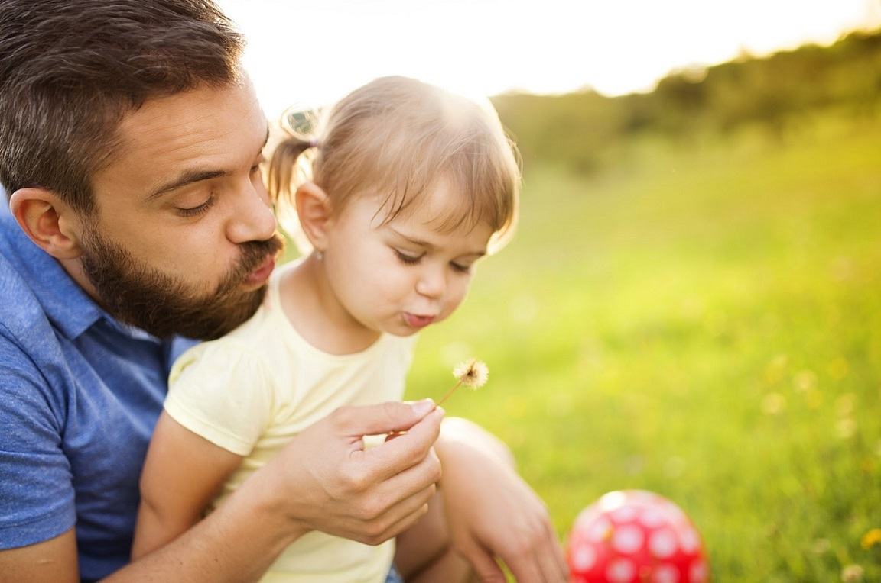
Проект «День отца»
Участники: Воспитанники, родители, воспитатель подготовительной к школе группы «Ромашка»

Slide 2
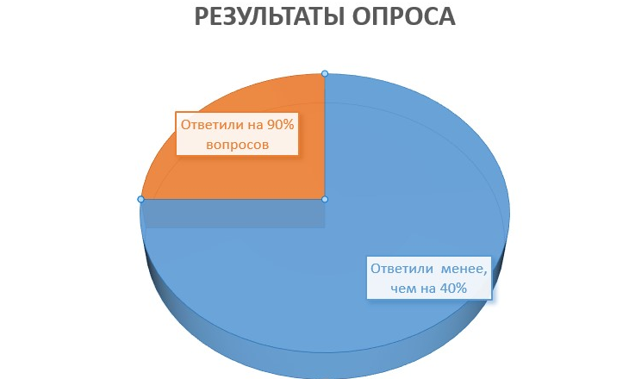
По результатам опроса, выяснилось, что 75% детей в недостаточной степени имеют представления о роли папы в их жизни, о его увлечениях и обязанностях на работе. У отцов и детей мало времени на общения, так как отцы много работают.

Slide 3

Мероприятия инициированные воспитателем, в полной мере реализовали проект.

Slide 4
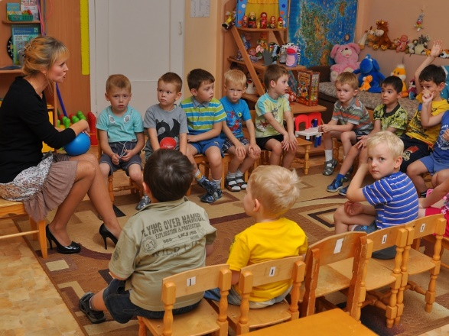
Беседа на тему: «День отца»

Slide 5
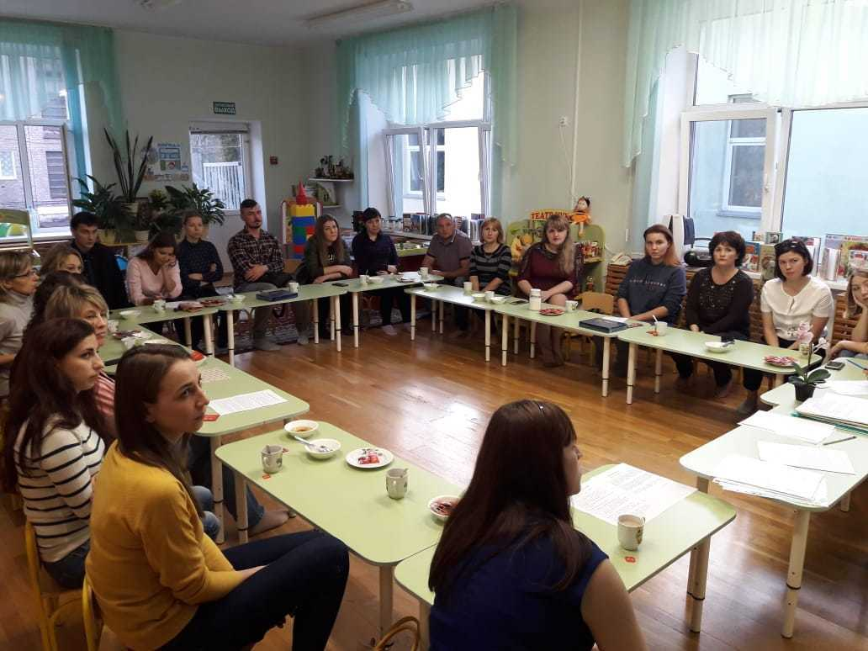
Собрание всех участников проекта для распределения ролей (круглый стол)

Slide 6
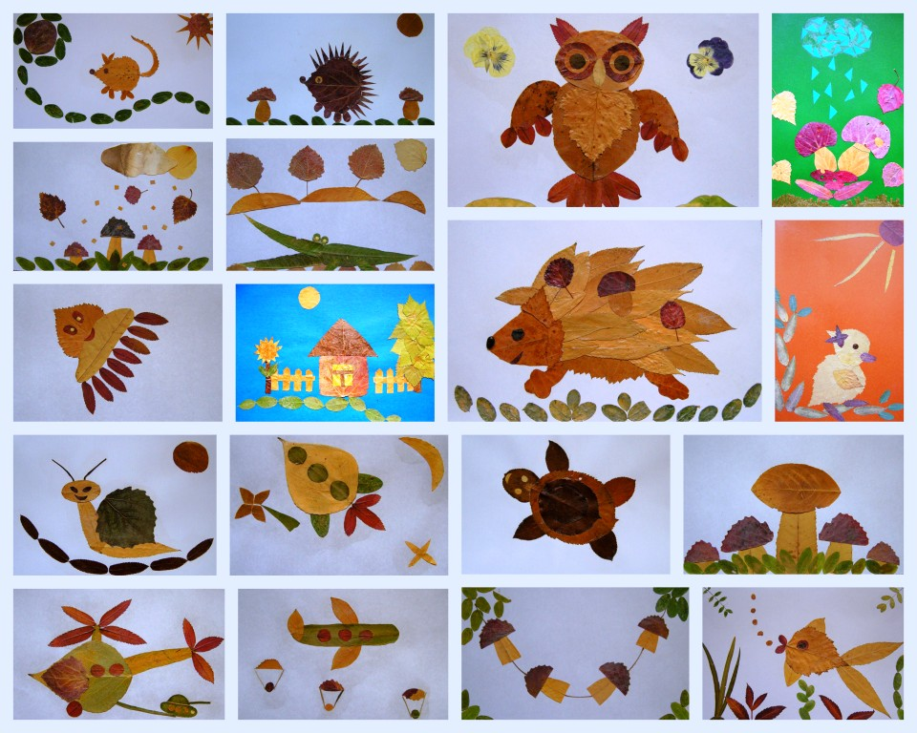
Создание аппликаций совместно с родителем (папой) дома на выбранную тему.

Slide 7
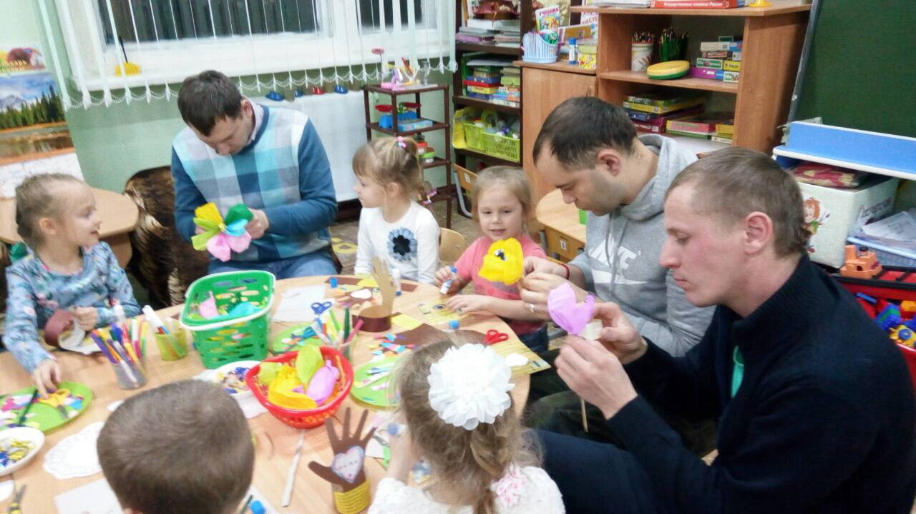
Открытое занятие «Я и папа – лучшие друзья».

Slide 8
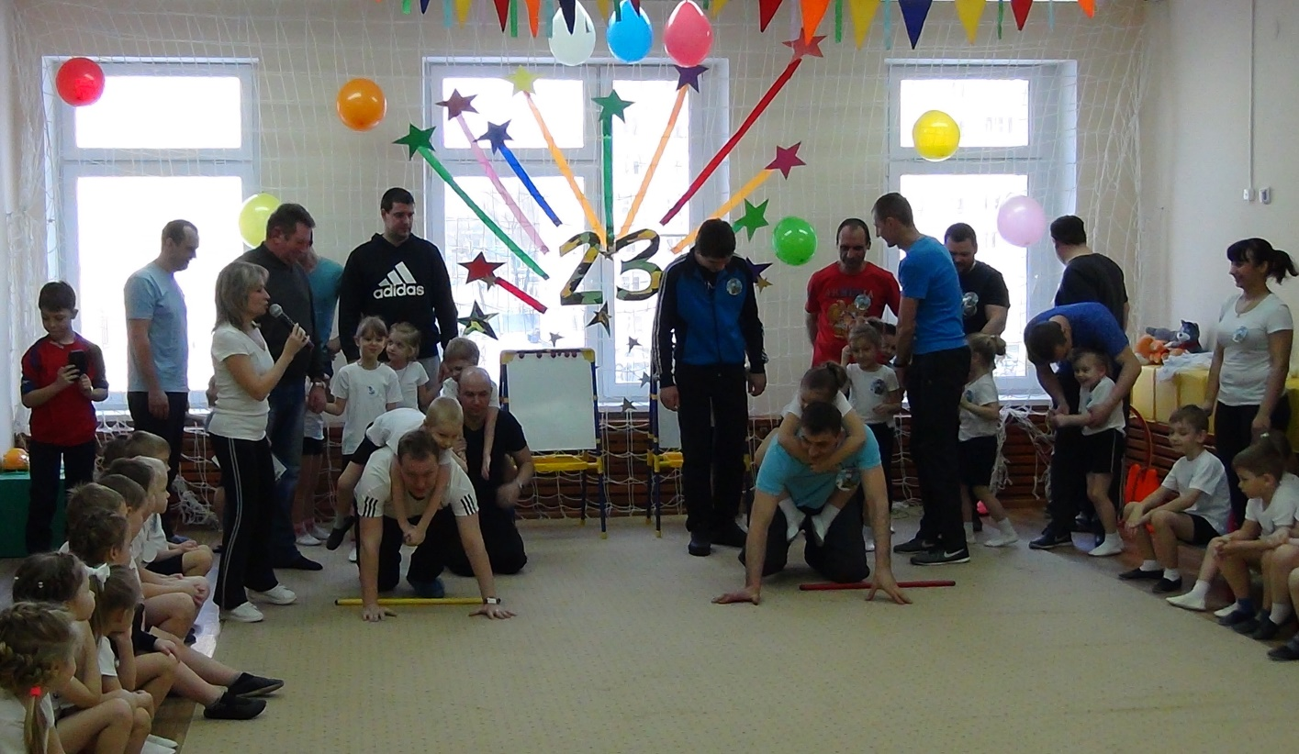
Спортивное соревнование «Мы – дружная семья»

Slide 9
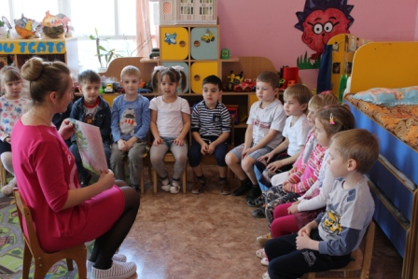
Беседа «Расскажи, кто твой папа».

Slide 10
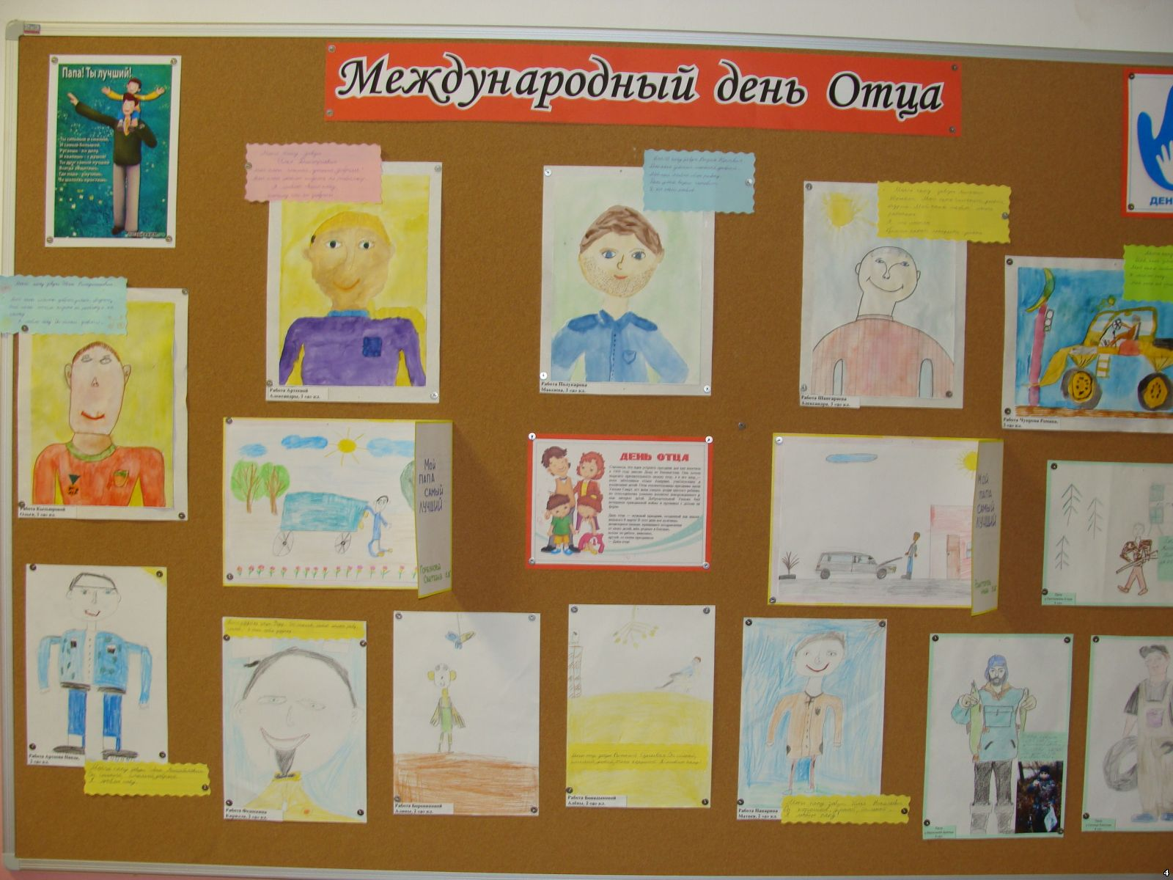
Выставка рисунков по теме: «Мой папа может всё!»

Slide 11
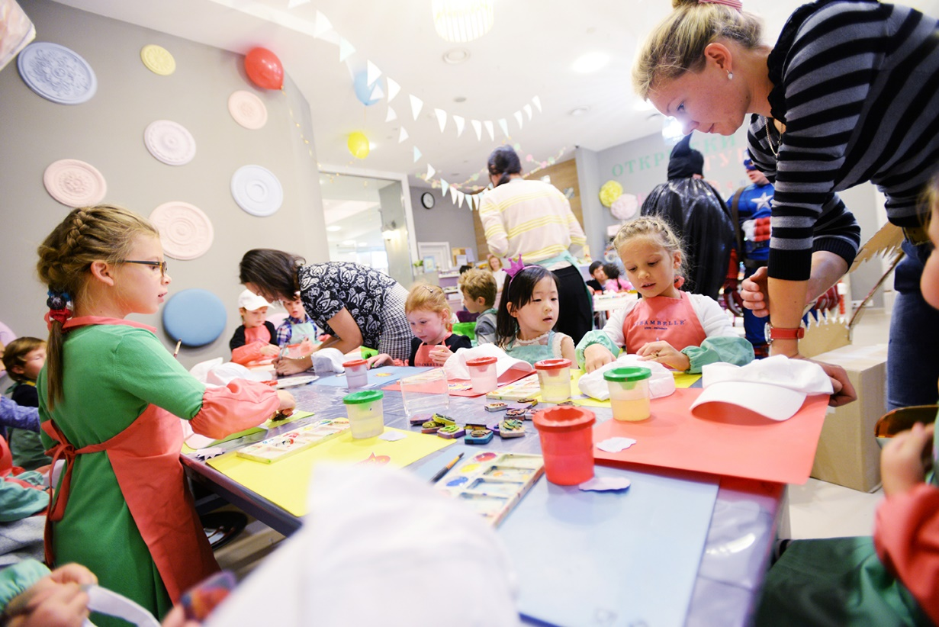
Итоговое мероприятие по результатам проектной деятельности «День отца»

Slide 12
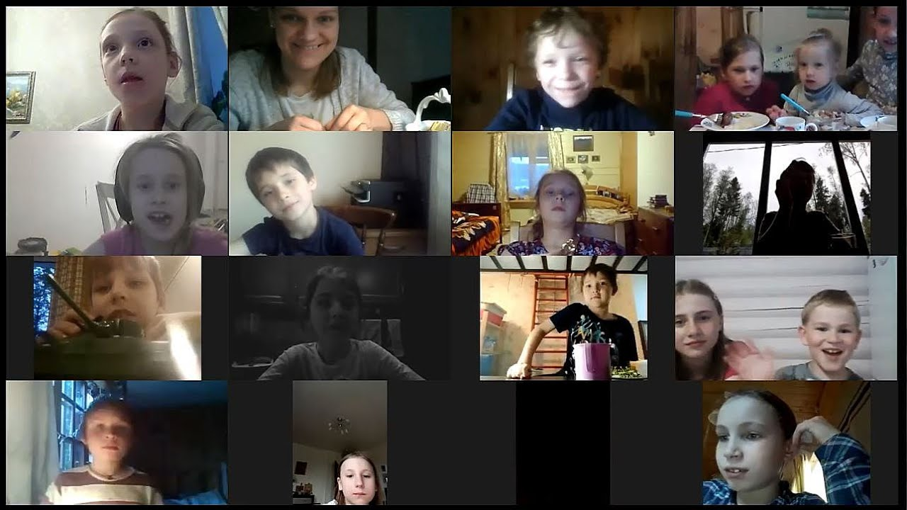
Онлайн – обсуждение на платформе Zoom.

Slide 13
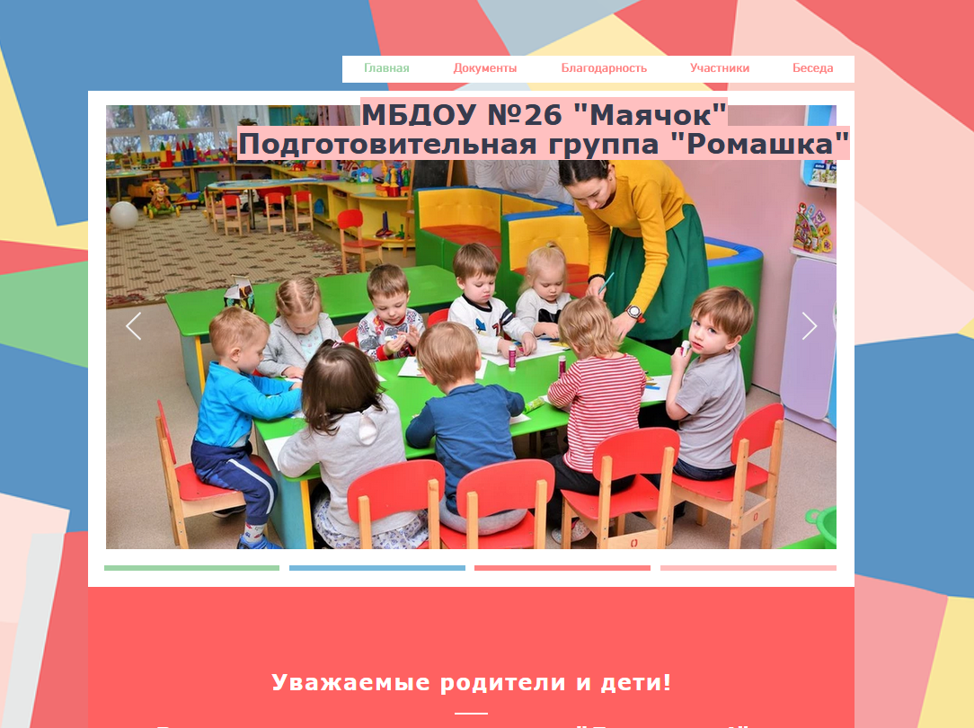
Посещение сайта родителями совместно с детьми

Slide 14

Видеофильм о итогах проектной деятельности по теме : «День отца»

